Slide 1
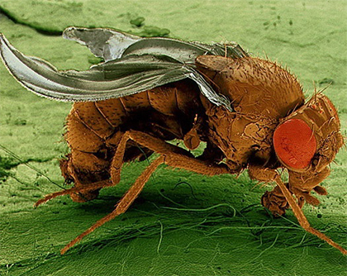

Slide 2
 |  |  |  |  |  |  |  |  |  |  | 10
 |  |  |  |  |  |  |  | 1
 |  | 11
 | 2
 | 3 |  |  |  |  |  | 4 |  |  |  |  |  |  |  |  |  |  |  |  |  |  |  |  | 12
 |  |  |  |  |  |  | 5 |  |  |  |  |  |  |  |  |  |  |  |  | 6
 |  |  |  |  |  |  |  |  |  |  |  |  |  |  |  |  |  |  |  | 13
7
 |  |  |  |  |  |  |  | 8
 |  |  |  | 9
Актуализация знаний

Slide 3
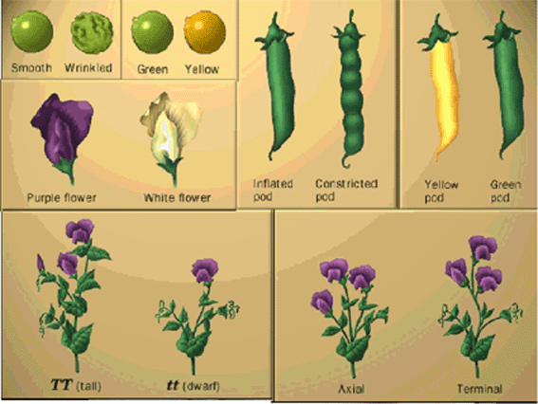
Окраска цветов и форма пыльцы

Slide 4
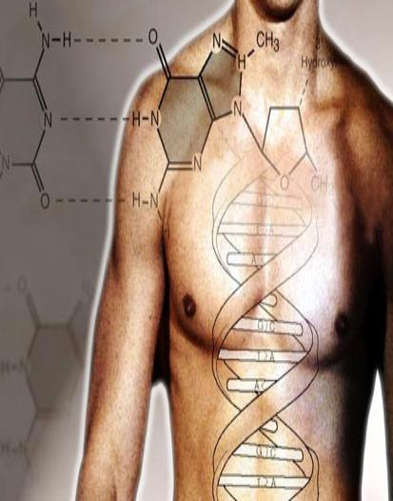
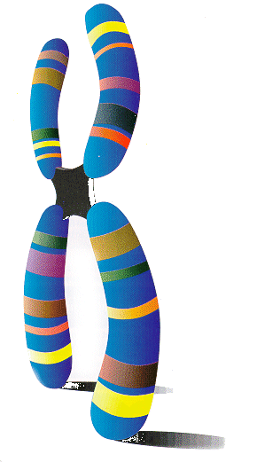
около
100 000 генов
А каковы же закономерности наследования генов, локализованных в одной хромосоме?
23 хромосомы

Slide 5
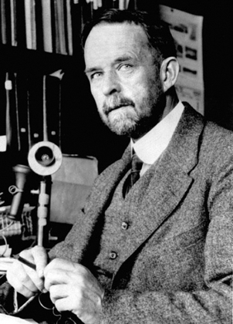
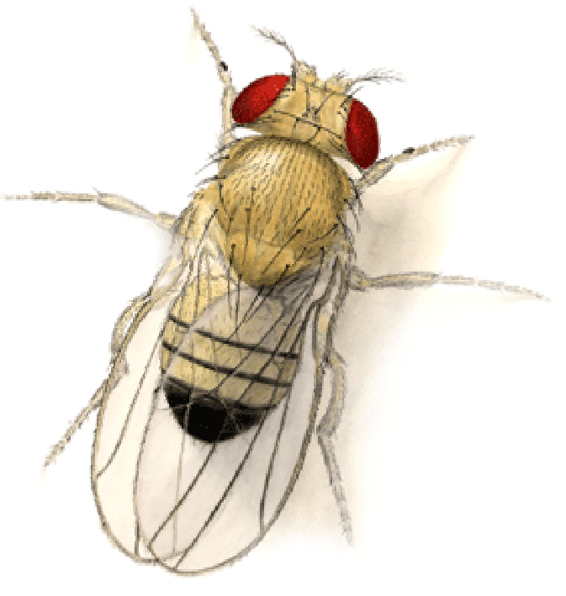
Наследственность и изменчивость организмов
Сцепленное наследование генов

Slide 6
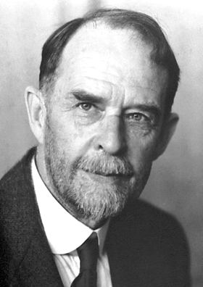
Томас Гент Морган
(1866 – 1945 гг.)
Основные научные работы посвящены:
вопросам хромосомной теории наследственности;
обосновал представление о материальных носителях наследственности;
изучал вопросы определения пола у животных.

Slide 7
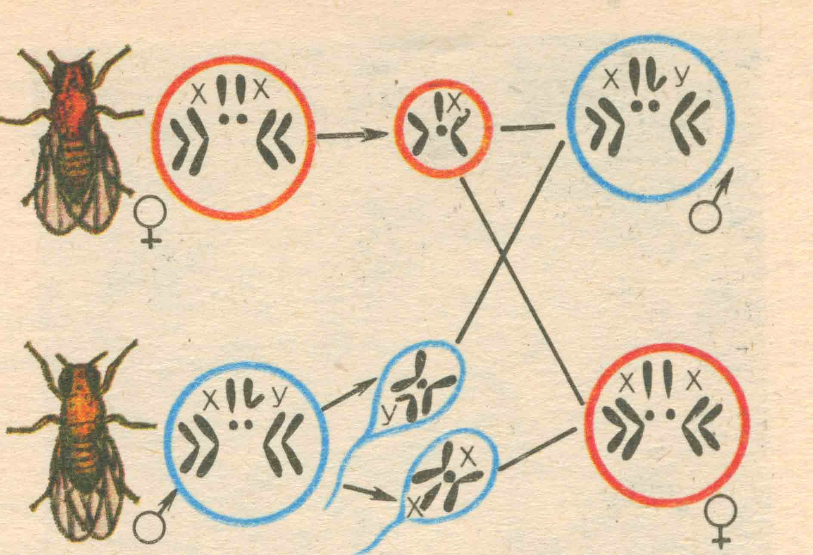
Объект исследования Моргана –
плодовая мушка дрозофила

Slide 8




Анализирующее дигибридное скрещивание
Р
♀
♂
×
АаВв
аавв
G
А В, А в, а В, ав
а в, а в, а в, а в
 | А В | А в | а В | А в
а в | АаВв | Аавв | ааВв | аавв
♀
Генотип
♂
F1
1 : 1 : 1 : 1
Фенотип
1 : 1 : 1 : 1
Notes:
8

Slide 9


Сцепленное наследование
♀
♀
♂
×
♂
Р
А В
а в
а в
а в
○
○
○
○
G
А В а в
а в а в
F1
ВЫВОД:
Гены признаков А и В
находятся в одной хромосоме
А В
а в
а в
а в
Генотип
1 : 1
Фенотип
1 : 1
Notes:
9

Slide 10
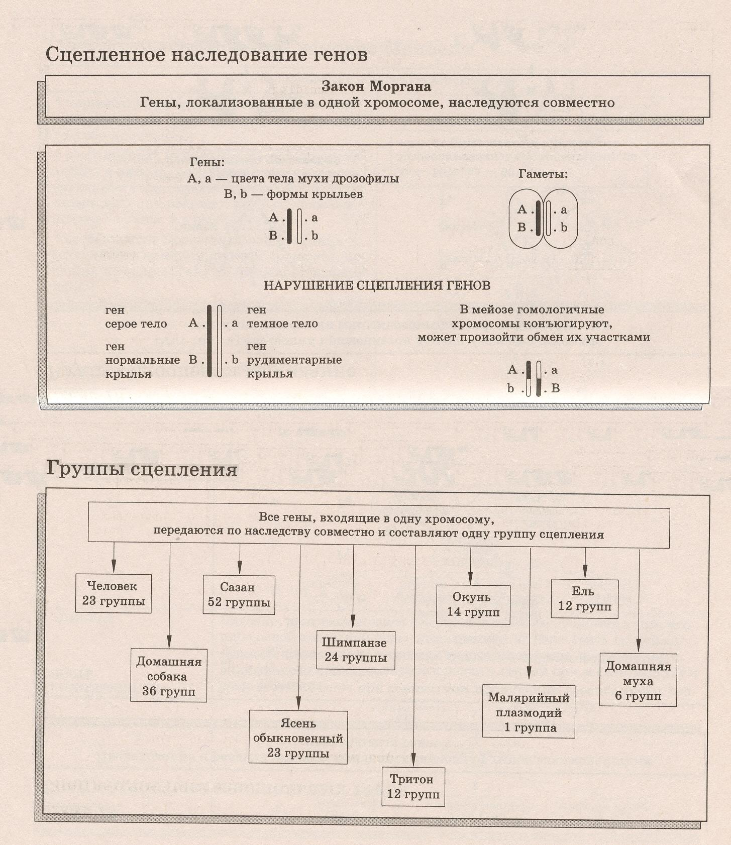
Закон Т. Моргана
«Гены, находящиеся в одной хромосоме, при мейозе попадают в одну гамету, т.е. наследуется сцеплено»
Сцепленное наследование –
явление совместного наследования генов, локализованных в одной хромосоме,
Сцепление генов - локализация генов в одной хромосоме

Slide 11
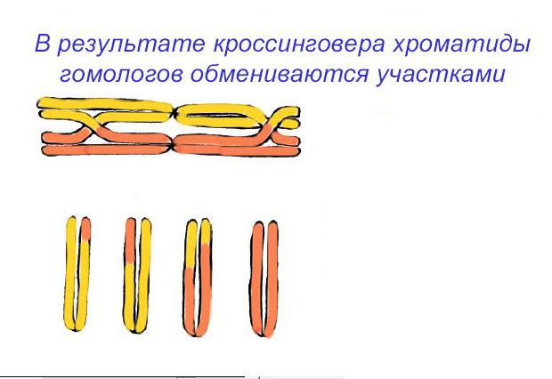
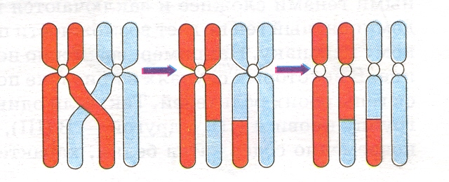
А а А а А а
в В в В в В

Slide 12


Нарушение сцепленного наследования
♀
♂
Р
Х
А В
а в
а в
а в
А В
а в
А в
а В
а в
G
кроссоверные 20 %
F
1
А В
а в
а в
а в
А в
а в
а В
а в
некроссоверные 80 %

Slide 13
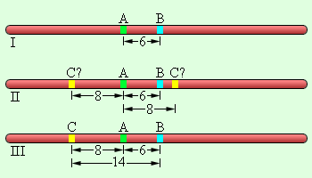
Чем дальше друг от друга находятся гены, тем выше частота рекомбинации
Сцепление может быть полным (рекомбинация невозможна) и неполным (рекомендация возможна)
В честь Т.Моргана единица расстояния между генами названа морганидой

Slide 14
Домашнее задание
параграф 38, вопросы после параграфа, выучить определения, решить задачу
Творческие задания:
составить стихотворение о сцепленном наследовании генов;
подготовить сообщение и гемофилии

Slide 15
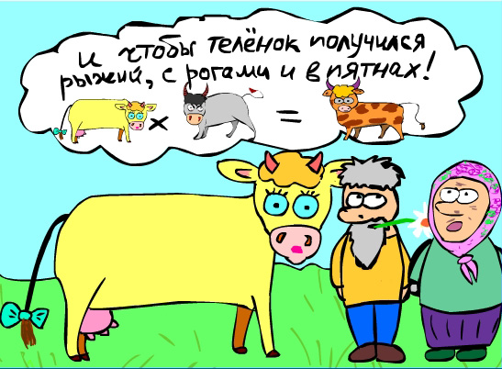
Решение задач
по генетике

Slide 16
Задача 1
Генотип особи АаВв. Сколько типов гамет образуется, если гены АВ и ав сцеплены и не наблюдается кроссинговер?
Задача 2
Генотип особи АаСс. Сколько типов гамет образуется, если гены АС и ас сцеплены и наблюдается кроссинговер?
Задача 3 (домашнее задание)
Ген роста у человека и ген, определяющий количество пальцев на конечностях, находятся в одной группе сцепления на расстоянии 8 морганид.
Нормальный рост и пять пальцев на кистях рук являются рецессивными признаками. Высокий рост и полидактилия (шестипалость) проявляются по аутосомно-доминантному типу.
Жена имеет нормальный рост и по пять пальцев на руке. Муж гетерозиготен по двум парам аллелей, причём ген высокого роста он унаследовал от отца, а ген шестипалости от матери. Определить в потомстве процентное соотношение вероятных фенотипов.

Slide 17
Задача 1
При скрещивании ночной красавицы с красными цветками с растением, цветки которых окрашены в белый цвет, в первом поколении все потомки были розовые. Определите генотипы родителей, генотипы 1 и 2 поколения
Задача 2
При скрещивании чёрных кроликов между собой в потомстве получили чёрных и белых крольчат.
Составить схему скрещивания, если известно, что за цвет шерсти отвечает одна пара генов.

Slide 18
Задача 1.
Мутации генов, вызывающие укорочение конечностей (а) и длинношерстость (в) у овец, передаются в следующее поколение по рецессивному типу. Их доминантные аллели формируют нормальные конечности (А) и короткую шерсть (В). Гены не сцеплены.
В хозяйстве разводились бараны и овцы с доминантными признаками и было получено в потомстве 2336 ягнят. Из них 425 длинношерстых с нормальными конечностями и 143 длинношерстых с короткими конечностями.
Определить количество короткошерстых ягнят и сколько среди них с нормальными конечностями?
Задача 2.
Рецессивные гены (а) и (с) определяют проявление таких заболеваний у человека, как глухота и альбинизм. Их доминантные аллели контролируют наследование нормального слуха (А) и синтез пигмента меланина (С).
Гены не сцеплены. Родители имеют нормальный слух; мать брюнетка, отец альбинос. Родились три однояйцовых близнеца больные по двум признакам. Какова вероятность того, что следующий ребёнок в этой семье будет иметь оба заболевания?

Slide 19

Спасибо за урок!

